Slide 1






Artificial Intelligence
Bootcamp
ATENCIÓN
Buenos días: estamos esperando un par de minutos más con el fin de que se conecten los demás
estudiantes…
…Iniciaremos en breve

Slide 2
Artificial Intelligence
(intermediate) Bootcamp
Andrés Felipe Escallón Portilla, PhD (c)
22 de Julio - 2024
Clase 29

Slide 3
Computer Vision

Slide 4
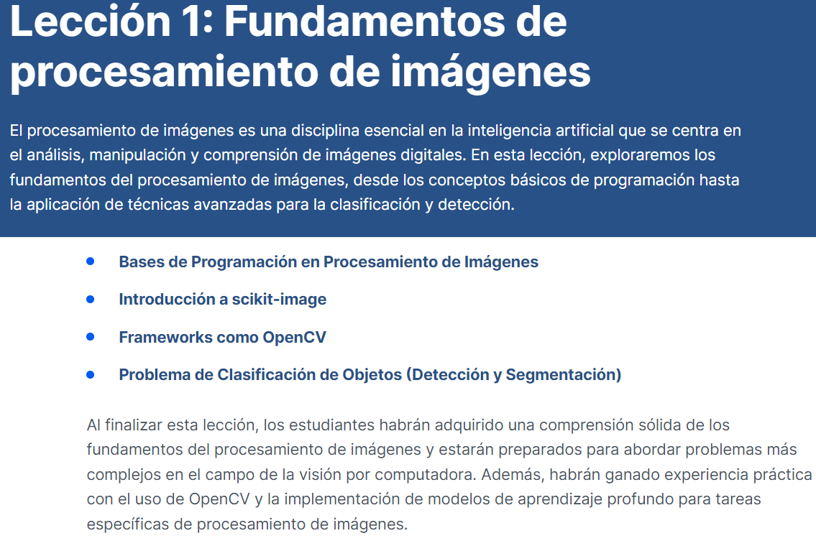

Slide 5
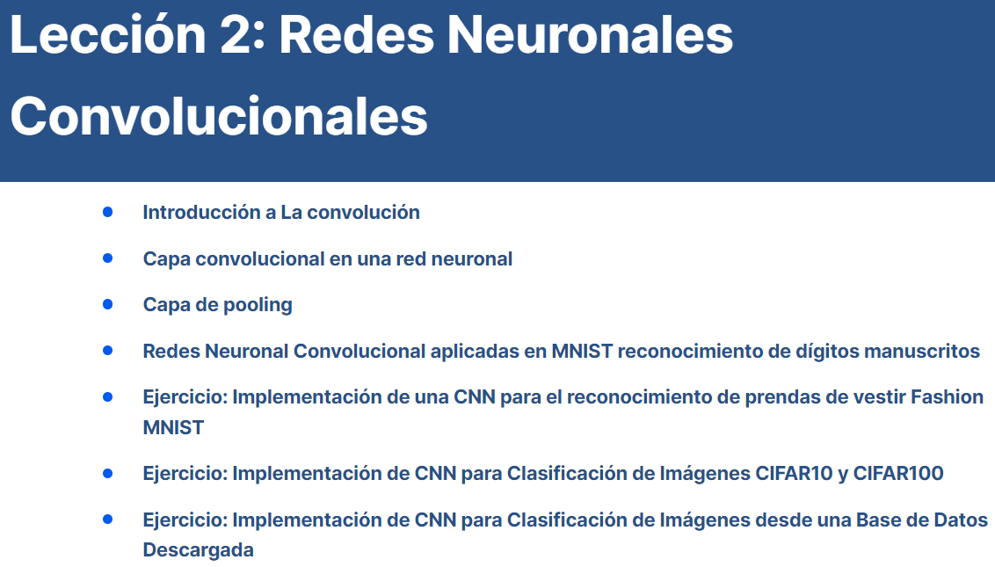

Slide 6
Complementary info: here

Slide 7


